Slide 1


Reporte de Audiencia
FRANJA ELECTORAL PARA CONVENCIÓN CONSTITUCIONAL
Viernes 12 a domingo 14 de marzo
Departamento de Estudios
Marzo de 2021

Slide 2
PRINCIPALES RESULTADOS
En los tres primeros días, la franja tuvo un promedio -en horario prime- de 30,3 puntos de rating hogares. En el horario diurno, 21,2 puntos. Esto confirma un alto alcance de dicha franja y se comporta como otras franjas en el minuto a minuto (es decir, tiene una leve caída luego de iniciada la franja).
Durante cada uno de sus primeros tres días, la franja logró alcanzar alrededor de 1.200.000 personas, viviendo en unos 850.000 hogares.
Ambas franjas lograron un alto nivel de fidelidad. El primer día, la fidelidad estuvo sobre el 80%, para luego caer levemente hasta alrededor de 75%.
El perfil de la audiencia es mayormente femenino, de acuerdo al consumo televisivo habitual.
Por edad, los mayores de 65 años forman la mayor parte del público.
Por GSE, la franja electoral logra atraer a la pantalla a estratos medios y altos; mientras se evidencia cierta fuga del estrato D, que es usualmente el mayor consumidor de TV.
Comparado con franjas anteriores, el rating hogares diurno es muy similar a la franja del plebiscito, si bien el rating de la actual Franja es menor en horario prime. La audiencia es bastante superior a la franja de parlamentarias 2017.

Slide 3
RATING HOGARES (%)
Promedio de 3 días (viernes 12 a domingo 14 de marzo)

Slide 4
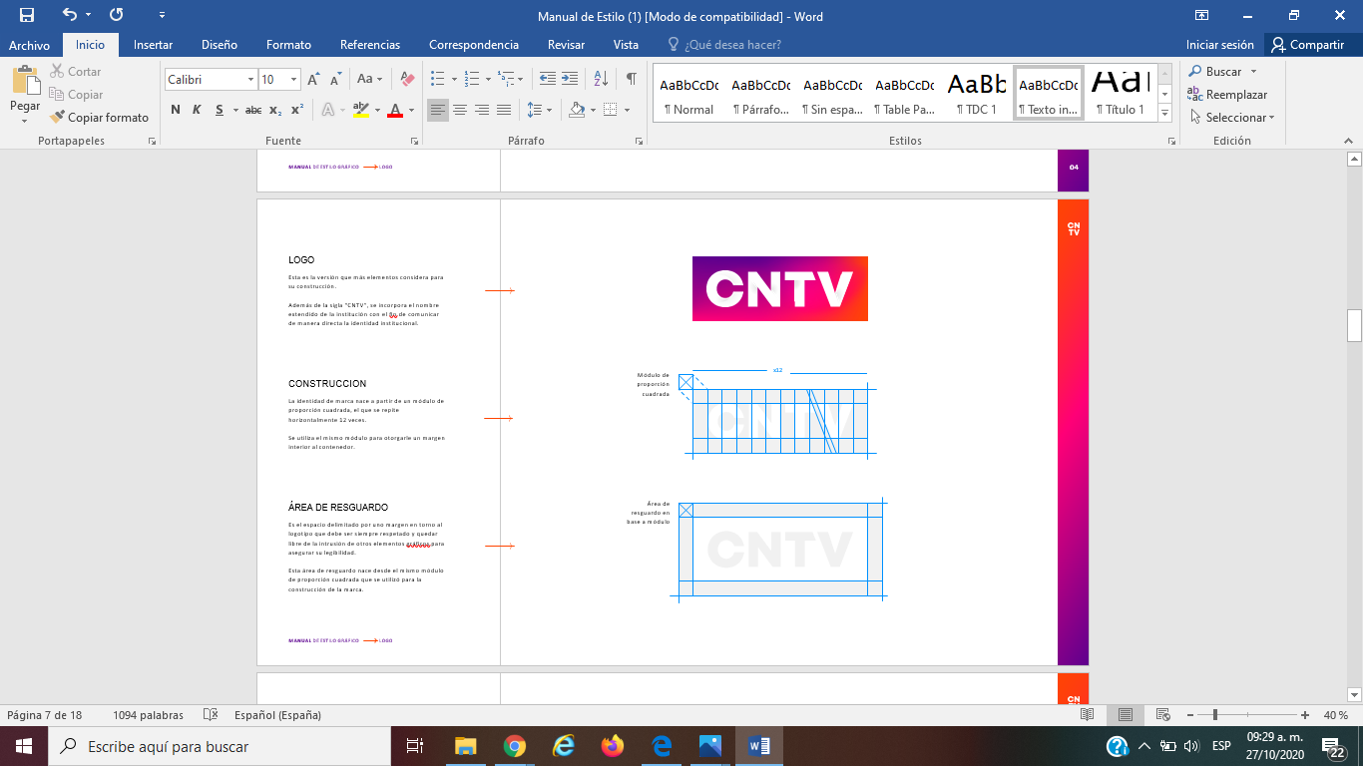
DATOS DIARIOS
Viernes 12 de marzo

Slide 5
FIDELIDAD (%)
Según horario. Viernes 12.
Se vio en promedio el 81% de la franja electoral en horario diurno.
La franja marcó el viernes 12 de marzo 8,7 puntos de rating individuos
Individuos alcanzados: 838.700 personas.
Se vio en promedio el 80% de la franja electoral en horario prime
La franja marcó el viernes 12 de marzo 13,5 puntos de rating individuos
Individuos alcanzados: 1.330.500 personas.

Slide 6
RATING (%)
Minuto a minuto, según horario. Viernes 12.
Horario diurno
Horario prime

Slide 7
DATOS DIARIOS
Sábado 13 de marzo

Slide 8
FIDELIDAD (%)
Según horario. Sábado 13.
Se vio en promedio el 77,3% de la franja electoral en horario diurno.
La franja marcó el sábado 13 de marzo 8,6 puntos de rating individuos
Individuos alcanzados: 857.800 personas.
Se vio en promedio el 80% de la franja electoral en horario prime
La franja marcó el sábado 13 de marzo 11,2 puntos de rating individuos
Individuos alcanzados: 1.330.500 personas.

Slide 9
RATING (%)
Minuto a minuto, según horario. Sábado 13.
Horario diurno
Horario prime

Slide 10
DATOS DIARIOS
Domingo 14 de marzo

Slide 11
FIDELIDAD (%)
Según horario. Domingo 14.
Se vio en promedio el 72,9% de la franja electoral en horario diurno.
La franja marcó el domingo 14 de marzo 7,4 puntos de rating individuos
Individuos alcanzados: 795.300 personas.
Se vio en promedio el 74,7% de la franja electoral en horario prime
La franja marcó el domingo 14 de marzo 11,5 puntos de rating individuos
Individuos alcanzados: 1.197.700 personas.

Slide 12
RATING (%)
Minuto a minuto, según horario. Sábado 13.
Horario diurno
Horario prime

Slide 13
PERFIL DE AUDIENCIA
Viernes, sábado y domingo

Slide 14
PERFIL DE AUDIENCIA
Según sexo
La audiencia de la franja presenta un perfil mayormente femenino, especialmente en horario diurno, en concordancia con el visionado de TV abierta.
La franja en su totalidad alcanza a 558.200 mujeres en promedio en sus primeros 3 días y a 461.900 hombres en el mismo periodo.
Las mujeres ven algunos segundos más: 78,3% del tiempo total de la franja electoral, lo que equivale a 13:24 minutos, mientras los hombres el 76% (13:01 minutos).

Slide 15
PERFIL DE AUDIENCIA
Según rango etario
El perfil de audiencia de la franja electoral se concentra en los mayores de 50 años, que es lo normal en televisión abierta.
Por horarios, la variación más notable se puede observar en la franja diurna, en que las personas entre 35 y 49 años aumentan su presencia.
La presencia juvenil (13 a 24) en la franja electoral es baja.

Slide 16
PERFIL DE AUDIENCIA
Según GSE
El perfil de la franja electoral es parecido al resto de la programación
Con todo, la franja atrae una mayor proporción de público ABC1 y C2 a la pantalla.
De forma inversa, la proporción de público del segmento D es menor a lo que se suele ver.

Slide 17
FRANJAS COMPARADAS
DATOS DE ELECCIONES ANTERIORES

Slide 18
FRANJAS COMPARADAS
Rating hogares, promedio 3 primeros días (%)
Para ambas franja horarias, se observa una leve caída en la sintonía, en relación a la franja del Plebiscito.
Sin embargo, mantiene una notoria diferencia positiva respecto a la franja de las elecciones parlamentarias del año 2017.
Para las dos ultimas franjas la sintonía se mantiene sobre 21 puntos de rating individuos en horario diurno y sobre 30 puntos en horario prime, lo que marca una diferencia sustancial en términos de visionado de estos espacios televisivos.

Slide 19
FRANJAS COMPARADAS
Rating individuos, promedio 3 primeros días (%)
En términos de sintonía por individuos se observa una estructura similar de la audiencia respecto a los hogares.
Hay una leve caída en la sintonía durante los 3 primeros días de estreno en relación a la franja del Plebiscito. Sin embargo mantiene una notoria diferencia respecto a los días de estreno de la franja de las elecciones parlamentarias del año 2017.
Para las dos ultimas franjas la sintonía se mantiene sobre 8 puntos de rating individuos en horario diurno y sobre 10 puntos en horario prime.

Slide 20
FRANJAS COMPARADAS
Alcance bruto, promedio 3 primeros días (miles individuos)
El bloque horario diurno muestra un aumento de 6.000 personas promedio su alcance respecto a la emitida en el plebiscito.
El horario prime, por el contrario, se observa una caída de mas de 274.000 personas.
En ambos horarios las últimas dos franjas muestran una marcada diferencia respecto a la franja de elecciones parlamentarias del año 2017: la franja en horario prime de la Convención alcanza un 10% mas de personas que la del año 2017.

Slide 21
FRANJAS COMPARADAS
Fidelidad individuos, promedio 3 primeros días (%)
Respecto a la permanencia de visionado, la franja del Plebiscito sigue marcando la mayor fidelidad: se ve el 80% del total de tiempo de la franja equivalente 13 minutos en promedio.
Si bien hay una baja en la permanencia para la franja de la Convención respeto al Plebiscito, esta no es significativa.
La franja Parlamentaria 2017 es la marca, al igual que la sintonía general, números más bajas que las dos ultimas franjas. Sin embargo hay que considerar que la franja parlamentaria 2017 tiene una mayor duración (20 minutos)

Slide 22
METODOLOGÍA

Slide 23
METODOLOGÍA
Fuente de información:
Estudio de medición de audiencia People Meter, de Kantar Ibope Media
Target general de cálculo:
Individuos, por sexo, edad y GSE
Hogares
Variables de audiencia:
Rating (rat%): porcentaje de individuos (general o por target) que han sido expuestos a un canal o programa, ponderado por tiempo promedio de exposición. Un punto de rating representa un 1% del universo.
Reach (rch#) o Alcance Bruto (en miles): número de televidentes que ha invertido por lo menos un minuto en el canal o programa. Es siempre más grande que el rating.
Fidelidad (fid%): este indicador muestra, en porcentaje, la permanencia de una determinada audiencia en un evento, programa o canal particular.
Average Time Spent (ATS): promedio de minutos invertidos en un canal o programa, basado solamente en los televidentes que asistieron al evento (que vieron al menos 1 minuto).
Adhesión (Adh%): también conocido como perfil. Muestra la distribución de la audiencia de un programa o canal, por las variables de sexo, grupo socioeconómico, edad, etc.
Programas analizados:
Franja electoral, emisión diurna
Franja electoral, emisión prime

Slide 24
METODOLOGÍA
Universo y muestra
 | MUESTRA | UNIVERSO *
HOGARES | 621 | 2.535.669
INDIVIDUOS | 2.012 | 7.812.158
MUJERES | 1.060 | 3.975.677
HOMBRES | 952 | 3.836.481
El universo incluya las comunas de Antofagasta, Viña del Mar, Valparaíso, Concepción, Talcahuano, Chiguayante, San Pedro de La Paz, Temuco, Padre Las Casas y Santiago (32 comunas de la provincia de Santiago, más San Bernardo y Puente Alto)

